Slide 1

Make to 24 game
Make to 24 game
Make to 24 game

Slide 2

คือโปรแกรมอะไร?
สร้างเพื่ออะไร?
สิ่งที่ทำได้?

Slide 3
หลักการทำงาน?
เลือกกดปุ่ม start , how to play , exit
เมื่อกดปุ่ม start โปรแกรมทำการสุ่มตัวเลข 0-9
แสดงรูปเลขตามตัวเลขที่ถูกสุ่ม
เมื่อกดรูปเลข เลขจะหายและไปแสดงที่กล่องด้านล่าง
หลังจากกดเลขแล้ว ต้องกดเครื่องหมายและตัวเลขอีก
หนึ่งตัวเพื่อที่จะนำไปคำนวณ
6. เมื่อคำตอบได้ 24 แล้วให้กดปุ่ม = โปรแกรมจะทำการเช็คว่า
ใช้ตัวเลขครบ 4 ตัวและคำตอบเท่ากับ 24 มั้ย ถ้าจริงจะทำ
การบวกคะแนน ถ้าไม่จะไม่เกิดอะไรขึ้น

Slide 4
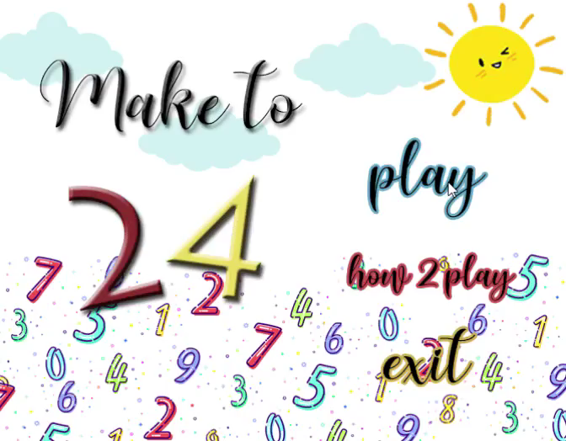
วิธีการเล่น?

Slide 5
Thank youuu
Thank youuu
Thank youuu

